Slide 1
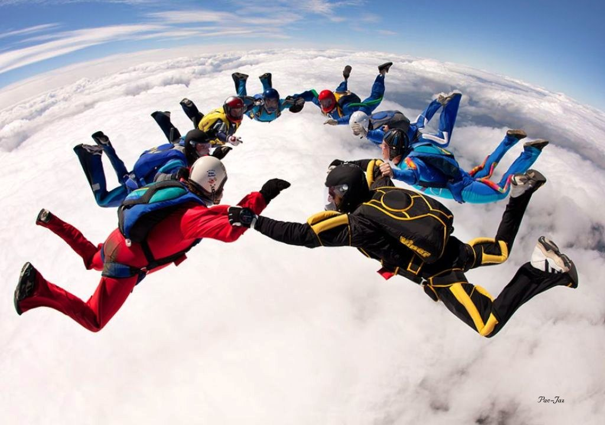
Competir
Competir
Competir
En La Vida
Competir

Slide 2
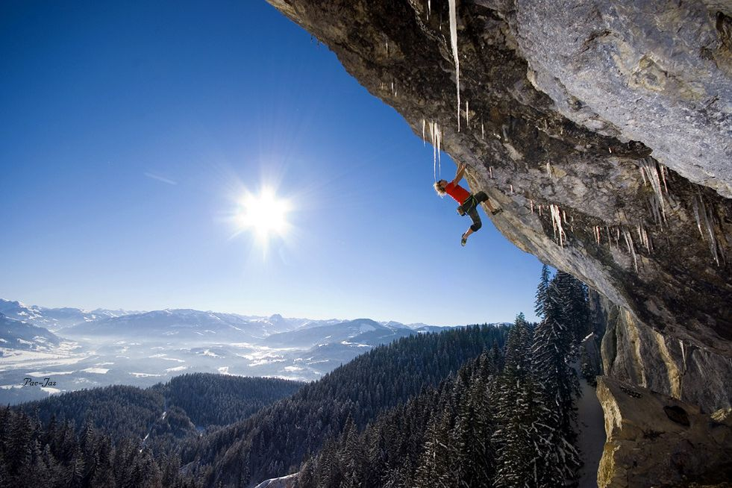
La Vida no es Competir
Hasta hace muy poco creíamos que la vida se basaba en el "Competir", cuando vamos evolucionando, cuando abrimos la visión, cuando vamos cambiando la perspectiva, nos damos cuenta que el verdadero juego de la Vida es …COMPARTIR

Slide 3


Slide 4

Somos un cuerpo colectivo y cada uno de nosotros somos piezas importantes y necesarios en el verdadero juego de la Vida, donde "Juntos" podemos armar la Armonía, la Paz y la Plenitud

Slide 5

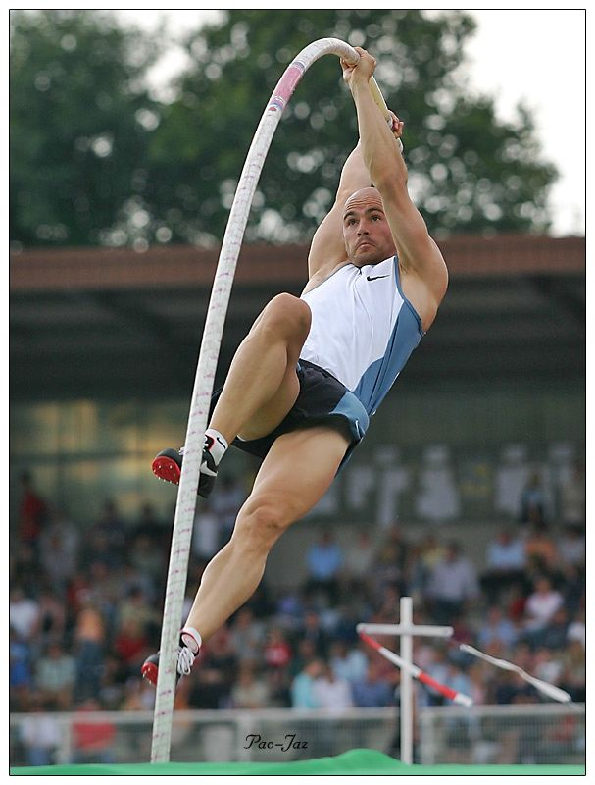

Slide 6
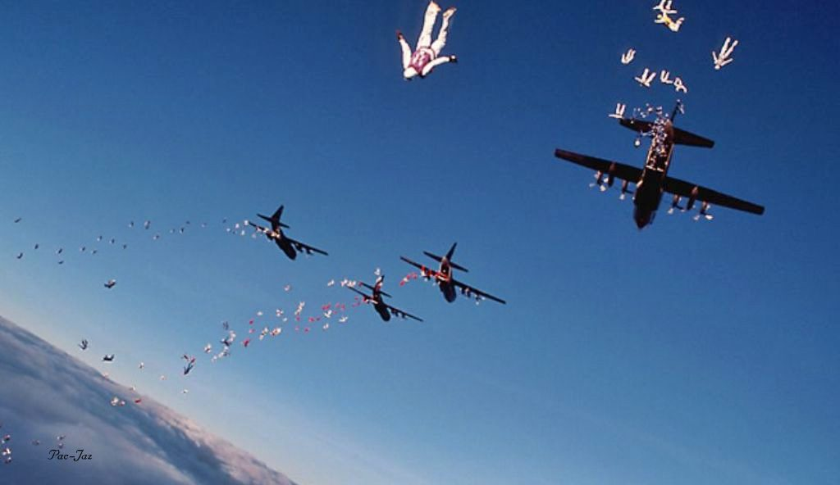
Unir las polaridades nos dará la verdadera visión, es producir Luz dentro de cada uno de nosotros y en la colectividad...

Slide 7


Slide 8


Slide 9

Todos los aspectos diversos unificados "Crea una dimensión más elevada del Ser".... Manifiesta grandeza...

Slide 10


Slide 11



Slide 12
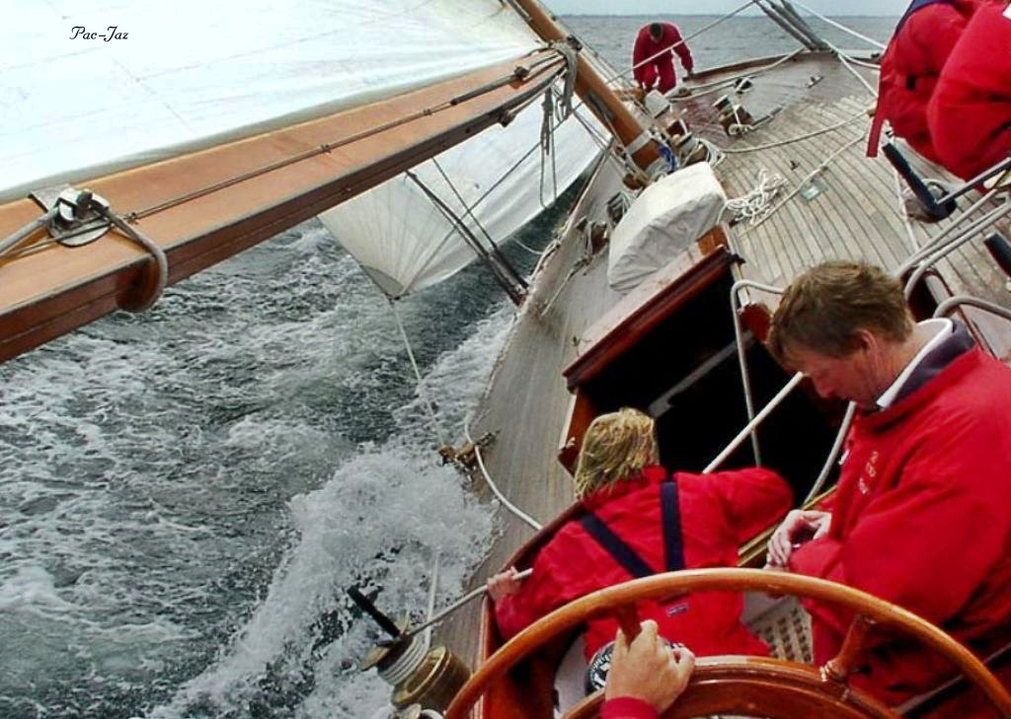
Todos estamos interconectados, nos afectamos unos a otros...

Slide 13


Slide 14
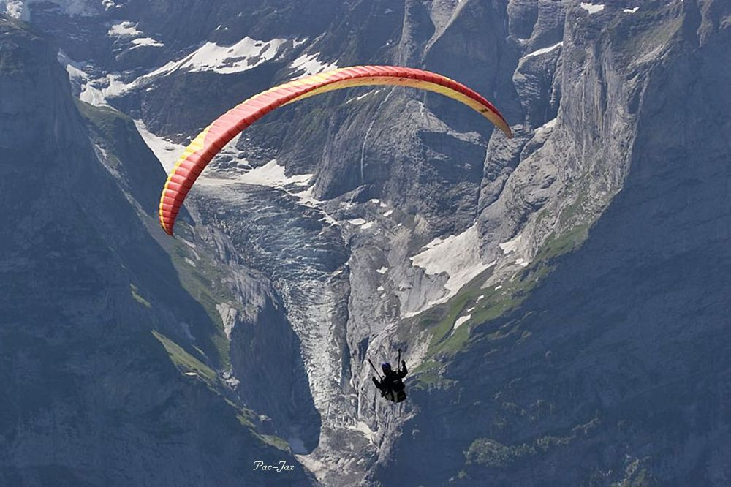

Slide 15
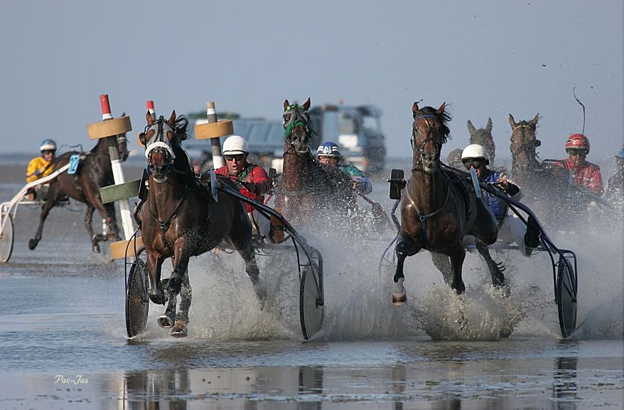
Si competimos nos dañamos mutuamente ...

Slide 16
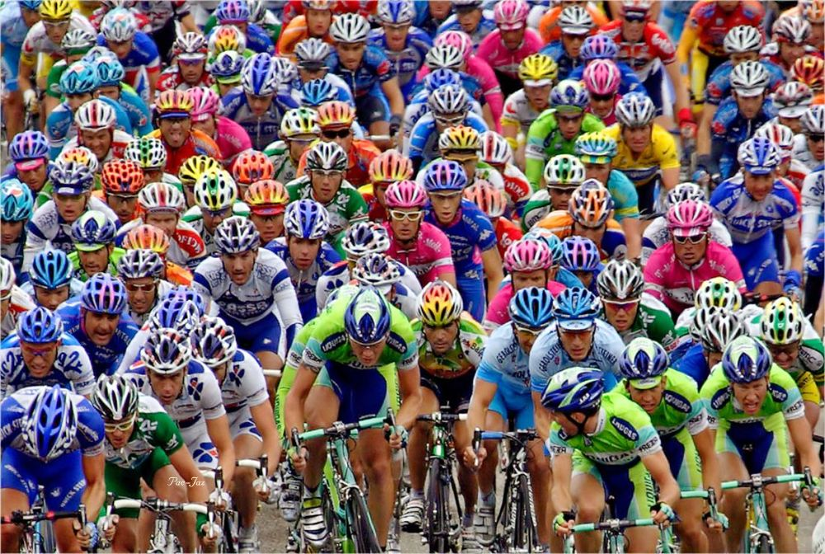

Slide 17


Slide 18
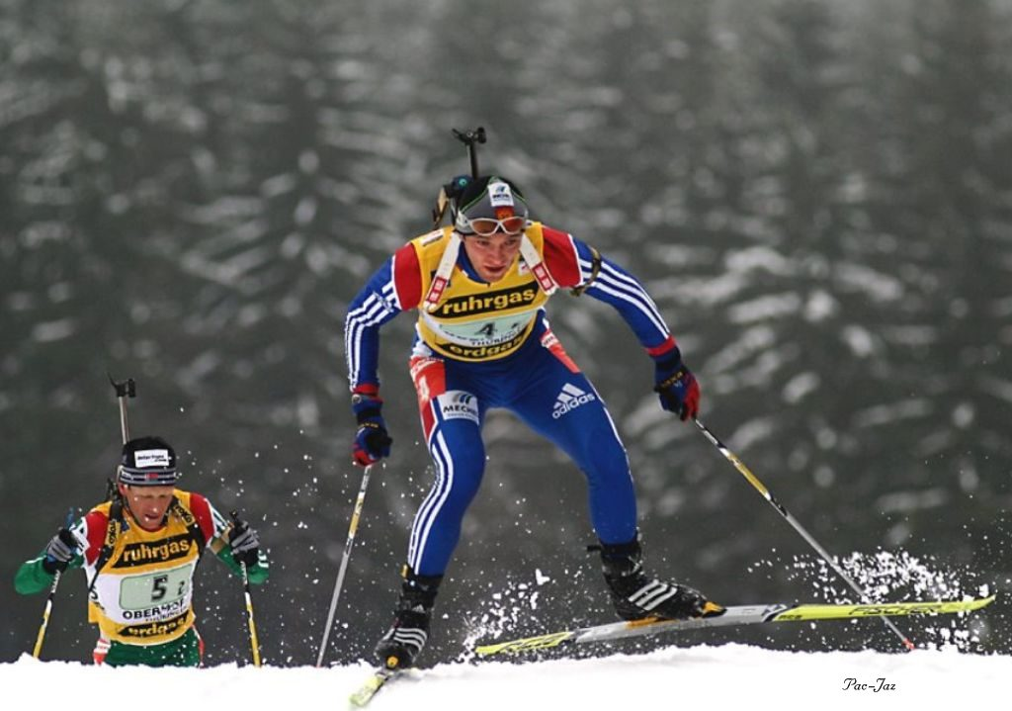
"No somos contrarios, somos Complementarios"...

Slide 19
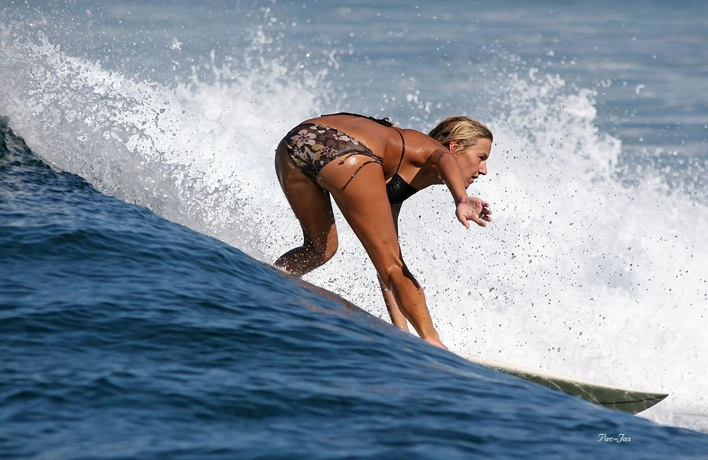


Slide 20
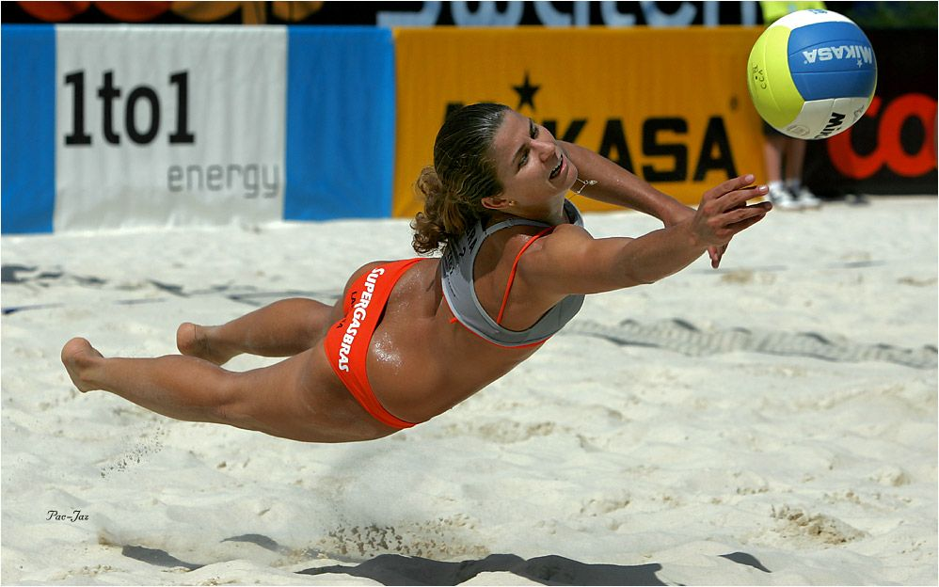

Slide 21
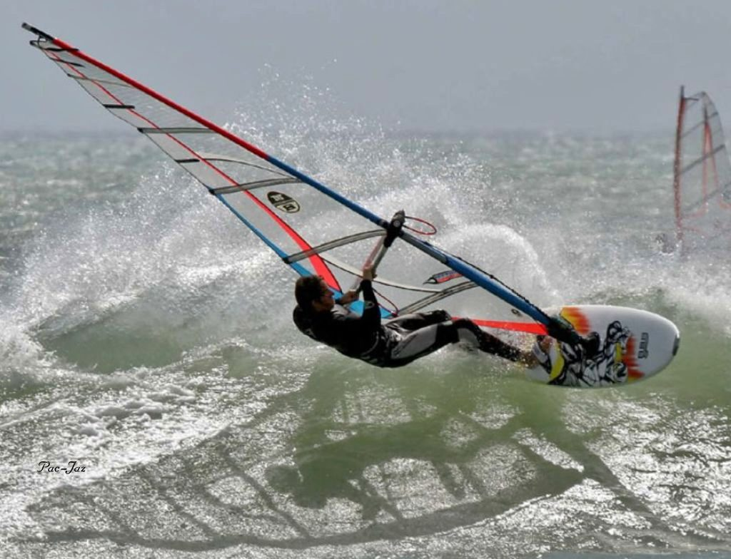
Tu eres mi otro Yo, Yo soy tu otro Tu...

Slide 22


Slide 23
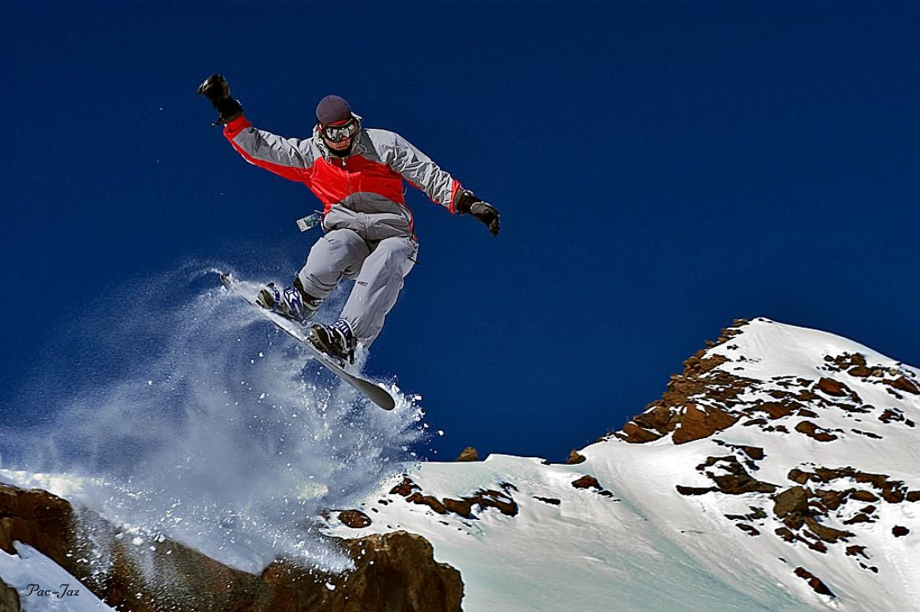
si me miras te verás en mi, si te miro me veré en ti...

Slide 24
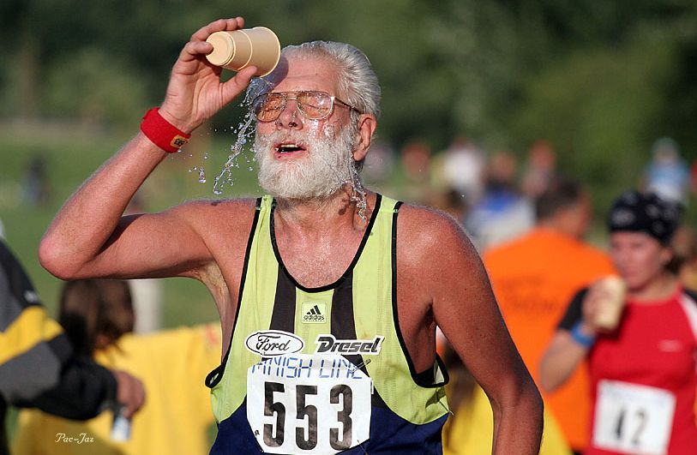

Slide 25
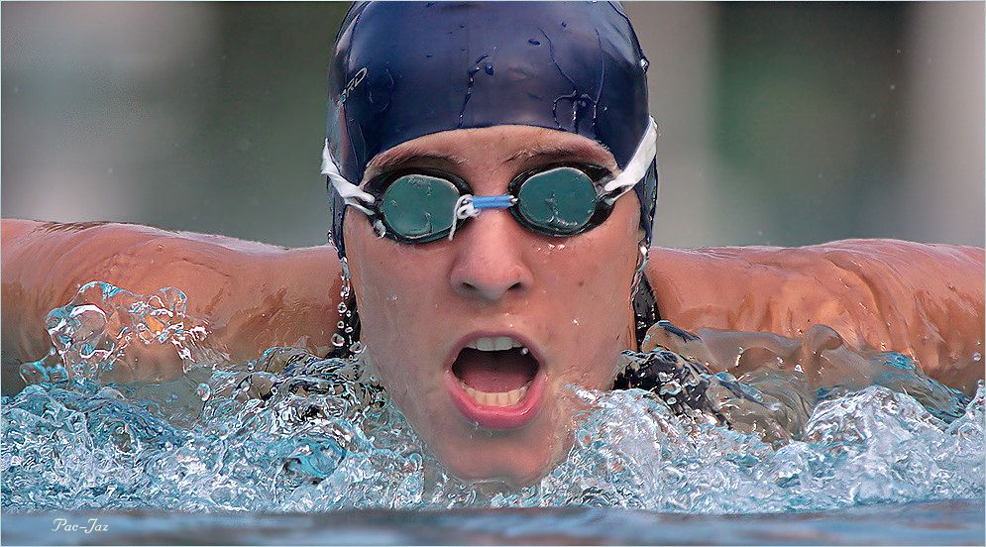
si nos unimos, si abrazamos nuestras diferencias, si aprendemos el uno del otro

Slide 26
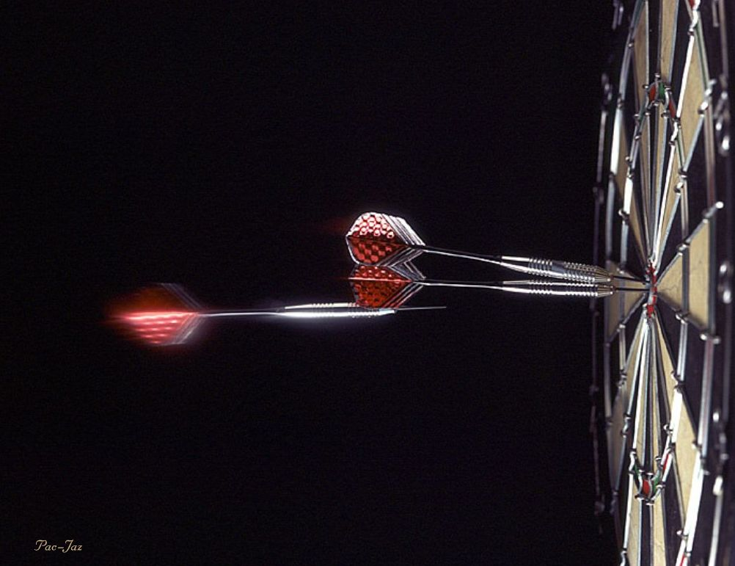
Si nos complementamos, si nos reflejamos el uno en el otro para descubrirnos, para sanar esas partes que no nos gustan y amplificar las que nos engrandecen

Slide 27
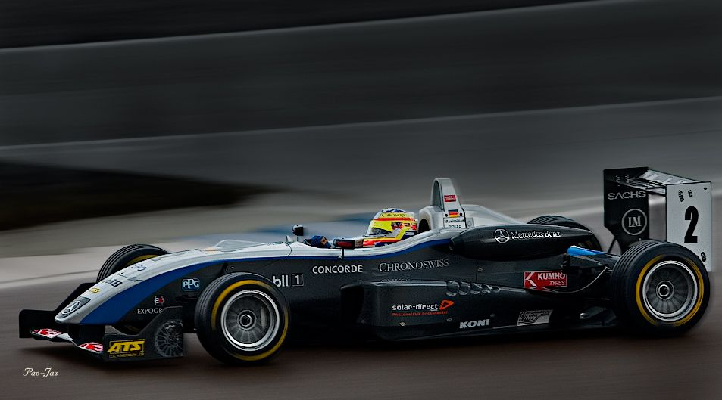

Slide 28

Si nos unimos en un solo corazón y la vida fluye con naturalidad y armonía...

Slide 29
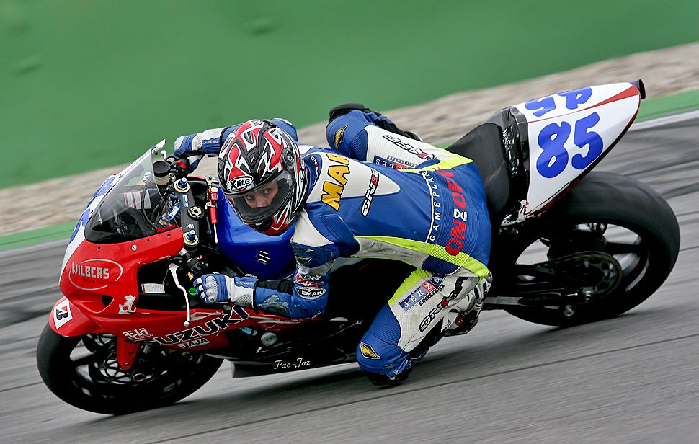

Slide 30
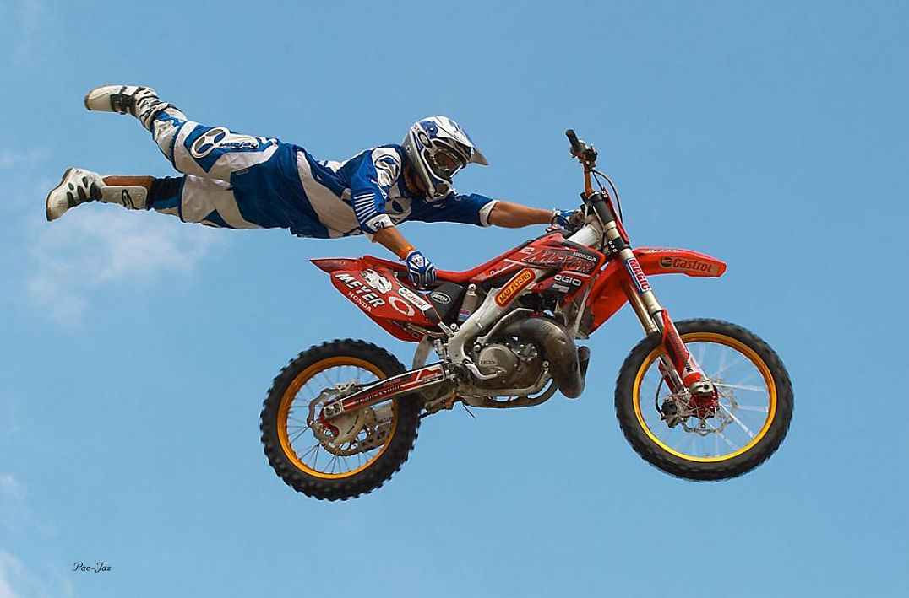
Demos aire, espacio y visión a una nueva realidad ... Tomemos conciencia y cambiemos nuestra manera de ver la Vida y ésta se transformará..
(Montse y Javi de Serena Tu Mente)

Slide 31
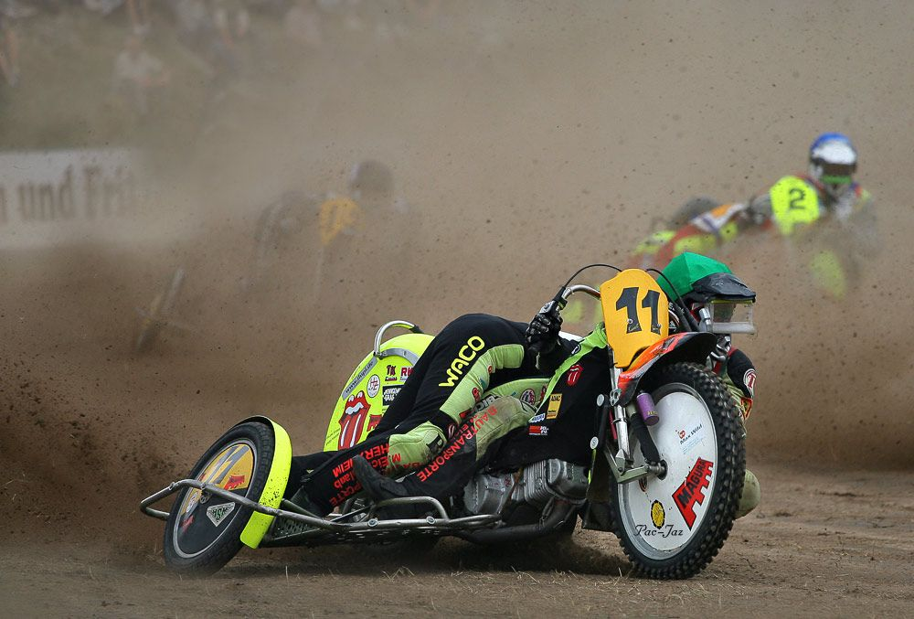
Yo difiero en parte de este artículo en el sentido de que en la vida aunque no quieras estás obligado a competir.

Slide 32
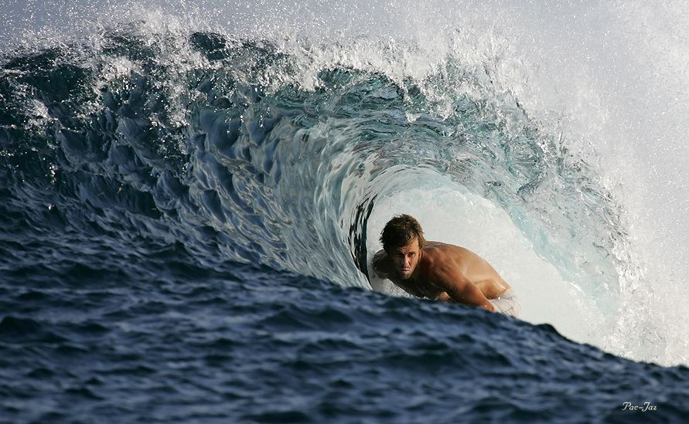

Slide 33


Slide 34
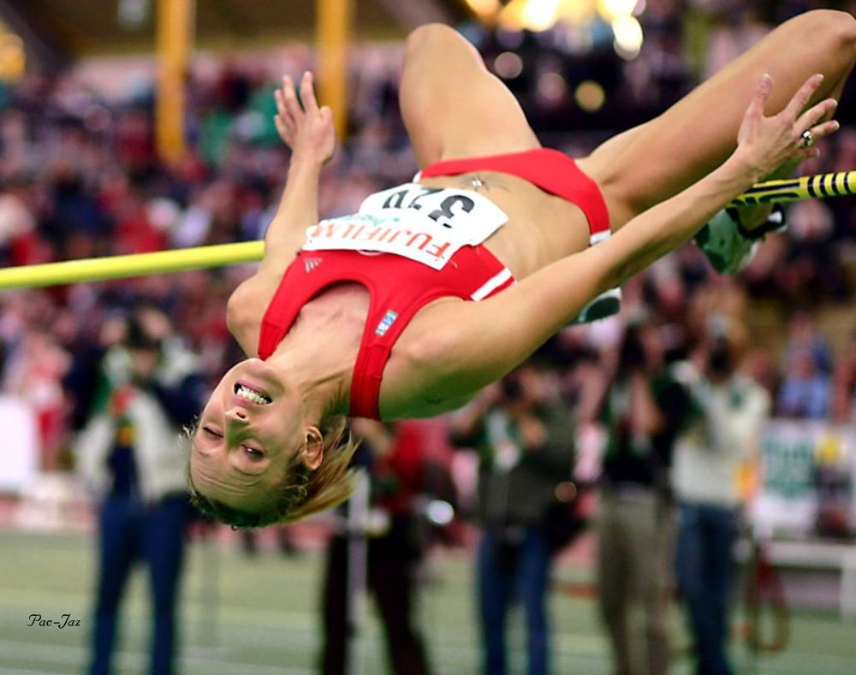
Si te presentas a unas oposiciones, estas compitiendo, si aspiras a un puesto de trabajo y te presentas a una selección,
estás compitiendo

Slide 35


Slide 36
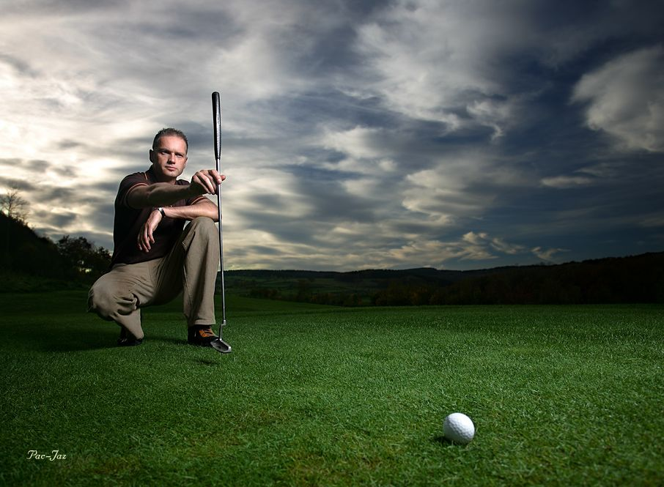
Y así en muchas otras situaciones de la vida estás obligado a competir...

Slide 37
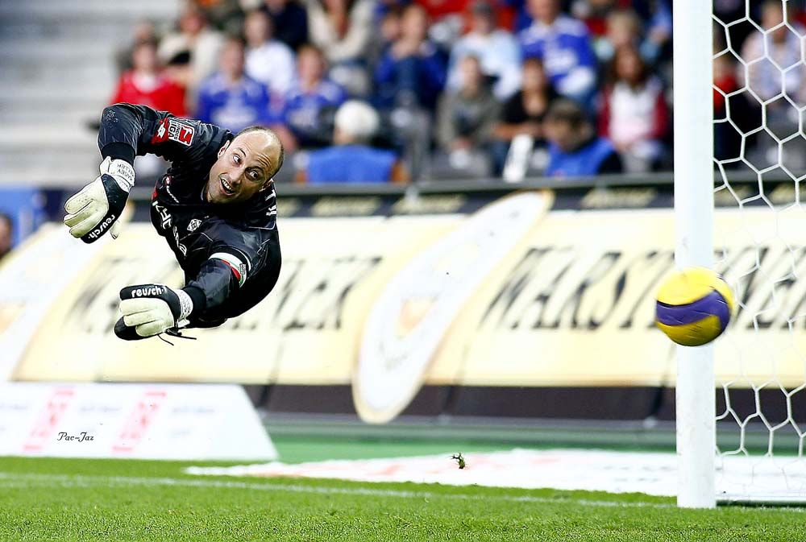

Slide 38

Cuando tratas de mejorar tu estatus, no compites, solo aspiras a una mejora compresible desde cualquier punto, pero si lo que quieres y deseas es superar a tu vecino, tu mismo te creas una competición.

Slide 39
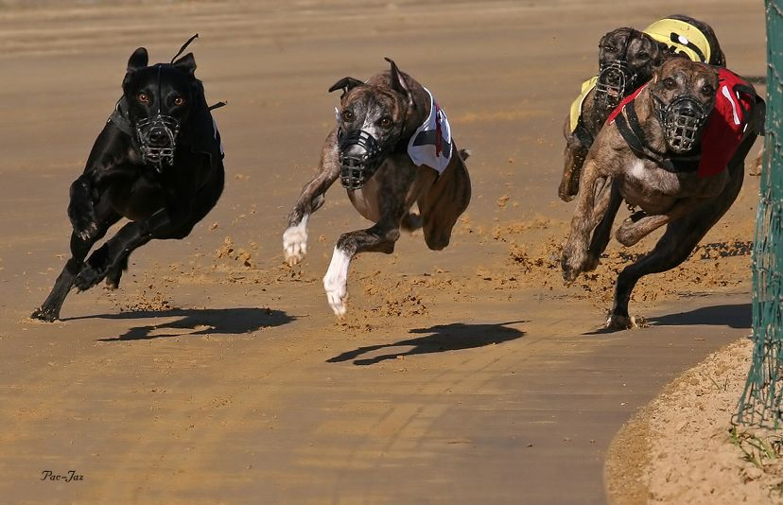

Slide 40
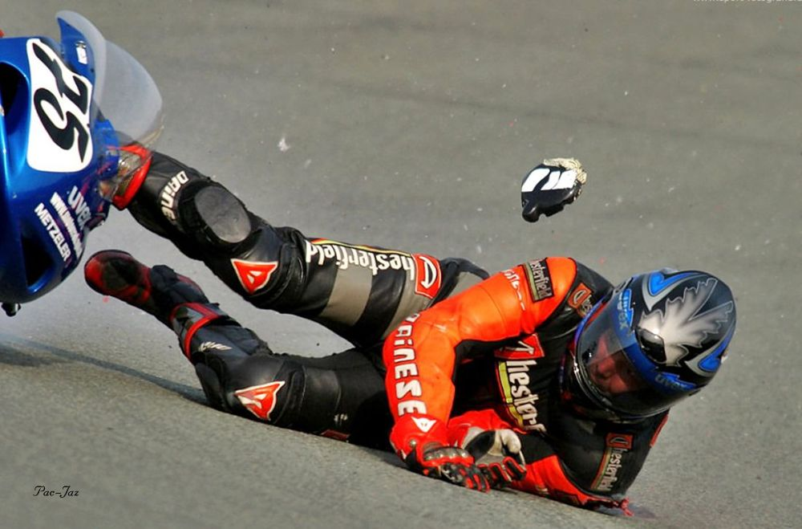
Considero que aspirar a mejorar en cualquier aspecto es lo deseable, forma parte de tu autoestima

Slide 41
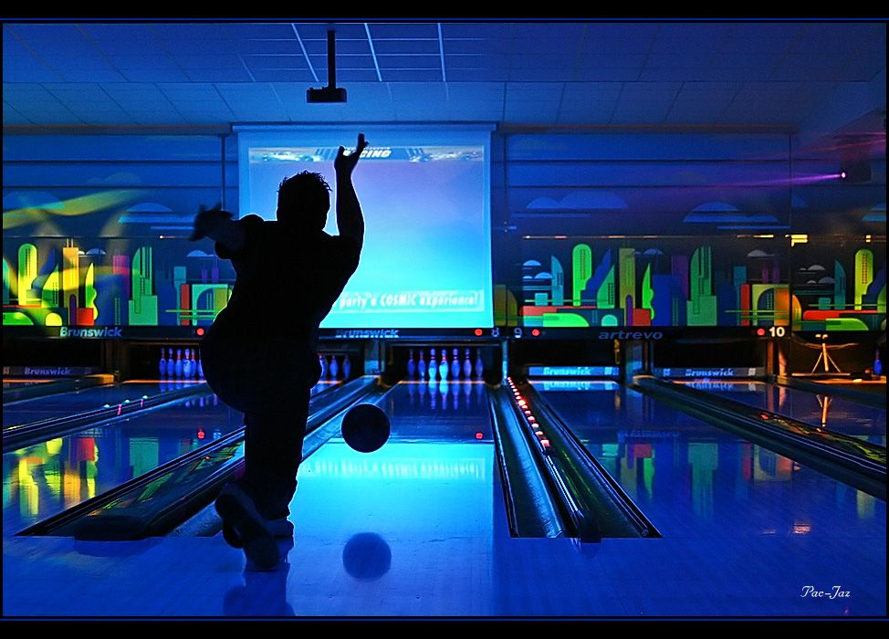

Slide 42
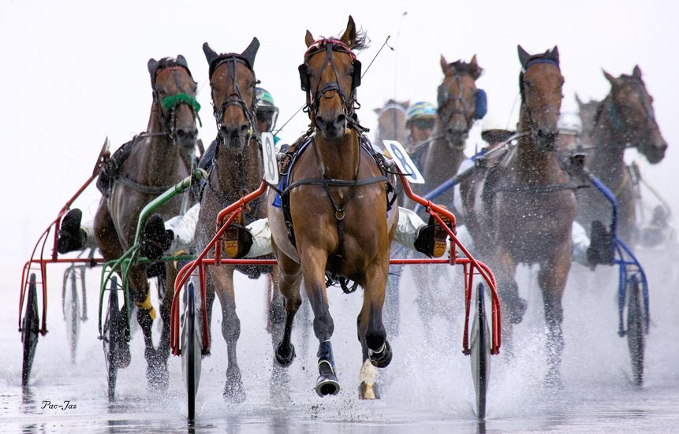

Slide 43
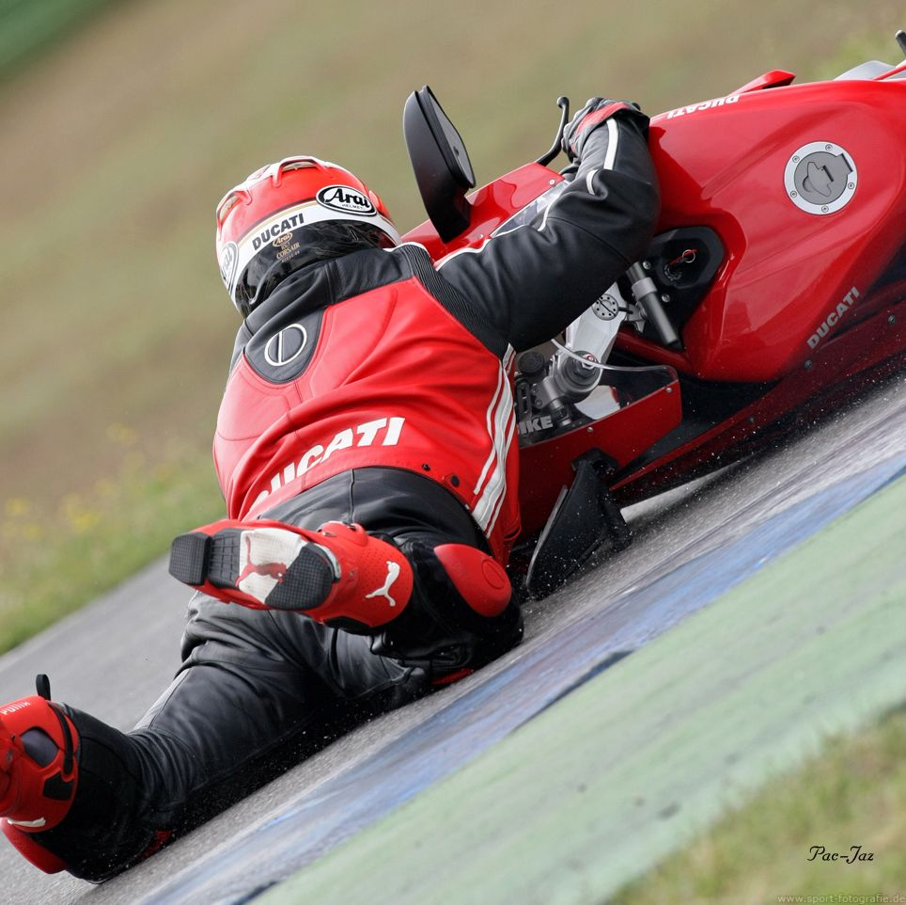

Slide 44
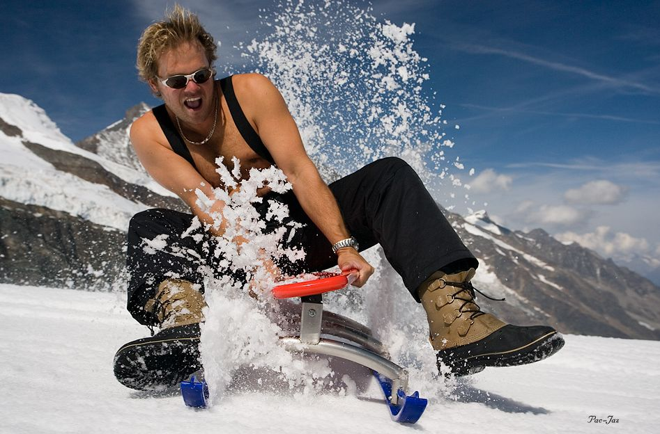
debes de intentar superarte cada día, esto no es competir

Slide 45
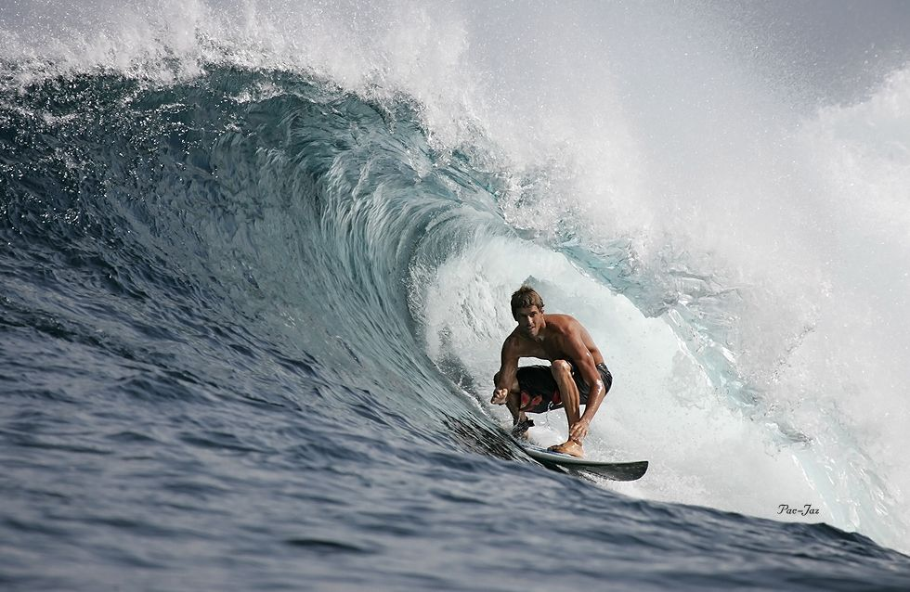

Slide 46
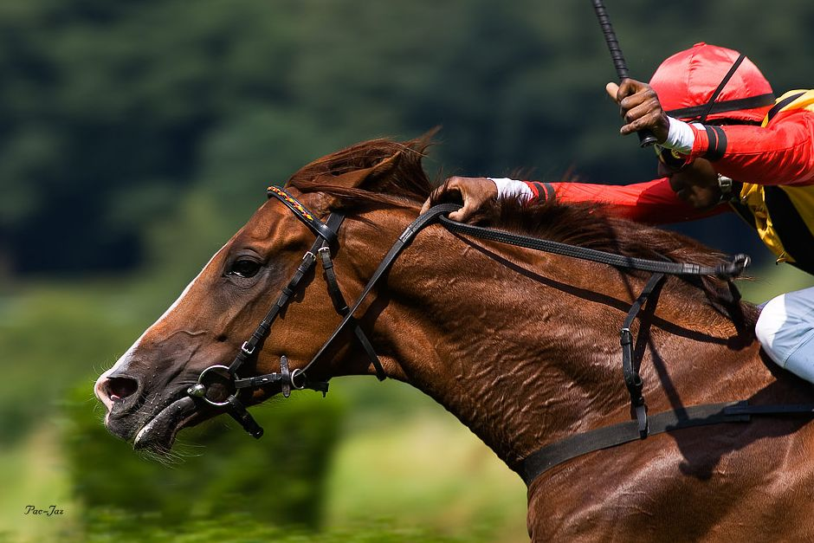

Slide 47
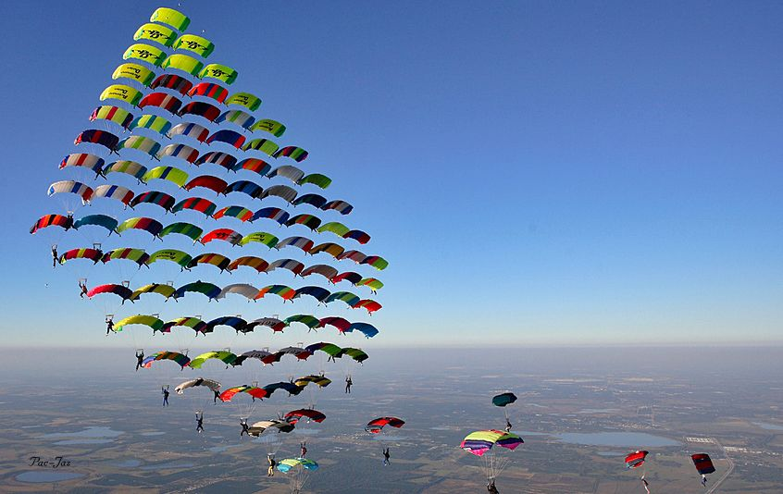
Pero de manera inconsciente el ser humano se crea muchas competencias absurdas e innecesarias

Slide 48
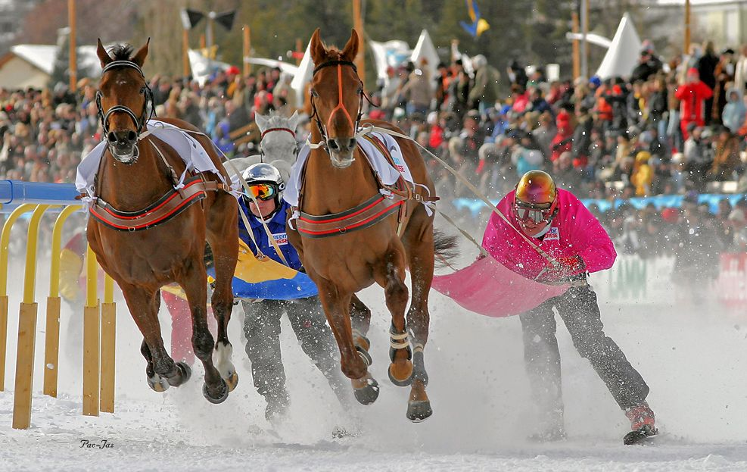

Slide 49
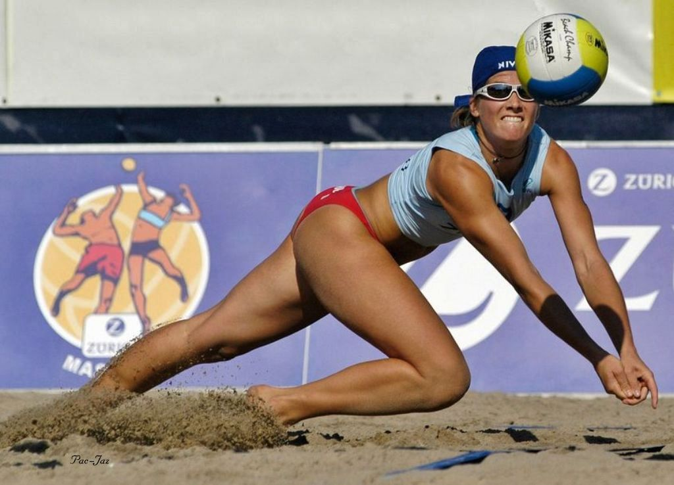
La autoestima es el aprecio personal integral que un individuo puede experimentar hacia su propia persona

Slide 50
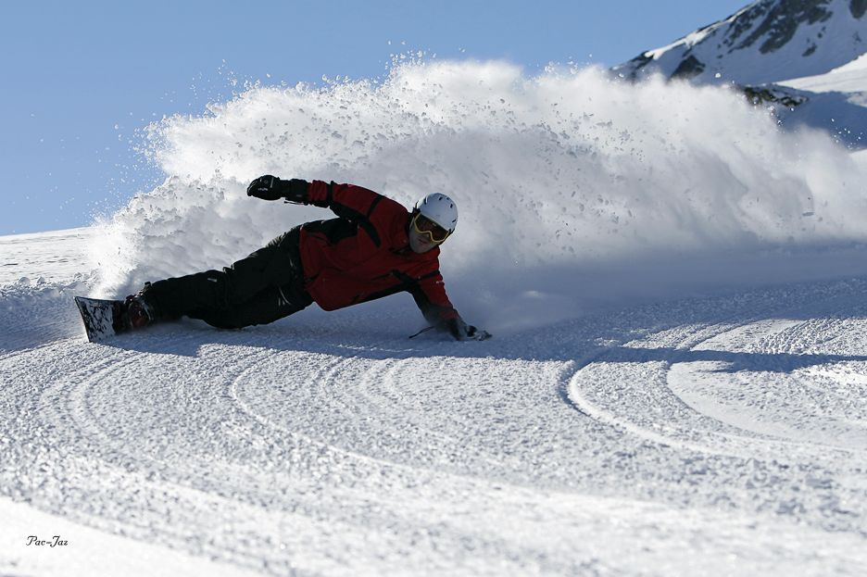

Slide 51
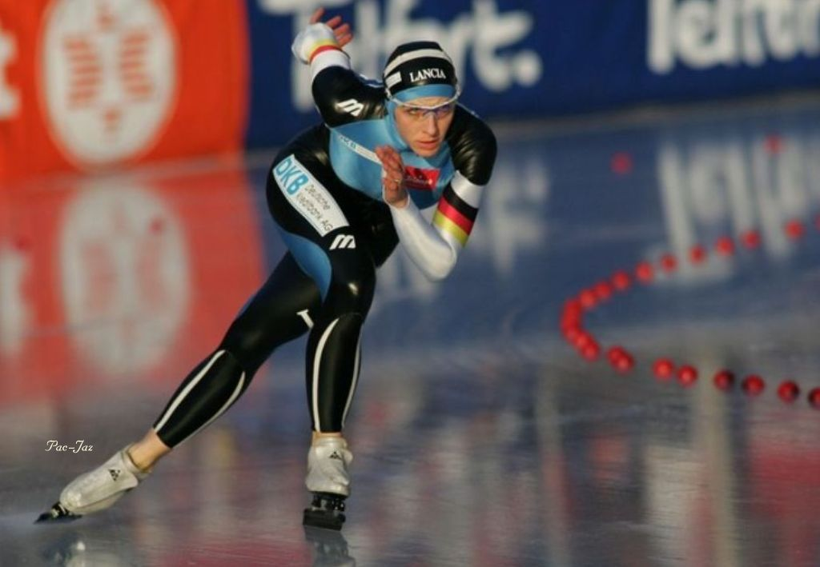
Dicha autoestima le permite valorar lo que piensa, lo que siente y lo que hace

Slide 52
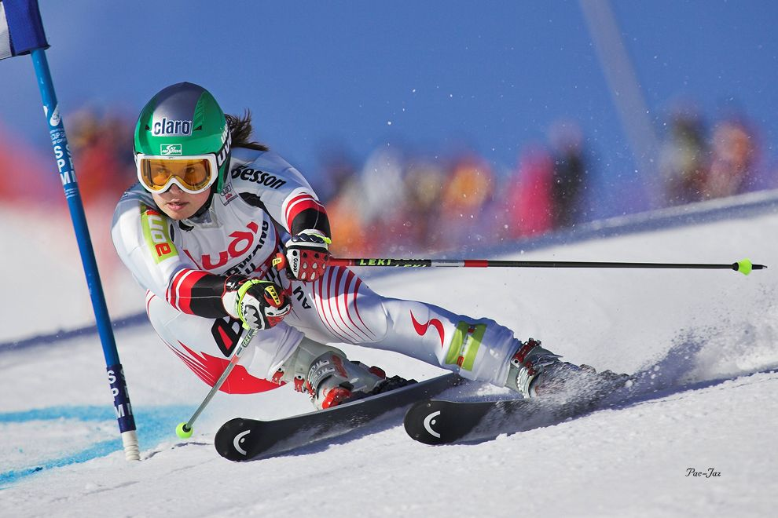

Slide 53

Así mismo le faculta para valorar a los demás como logra hacerlo consigo mismo.

Slide 54
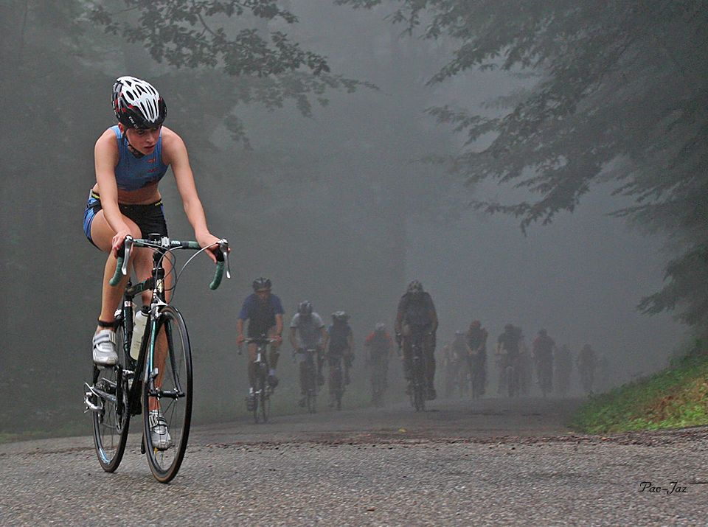

Slide 55
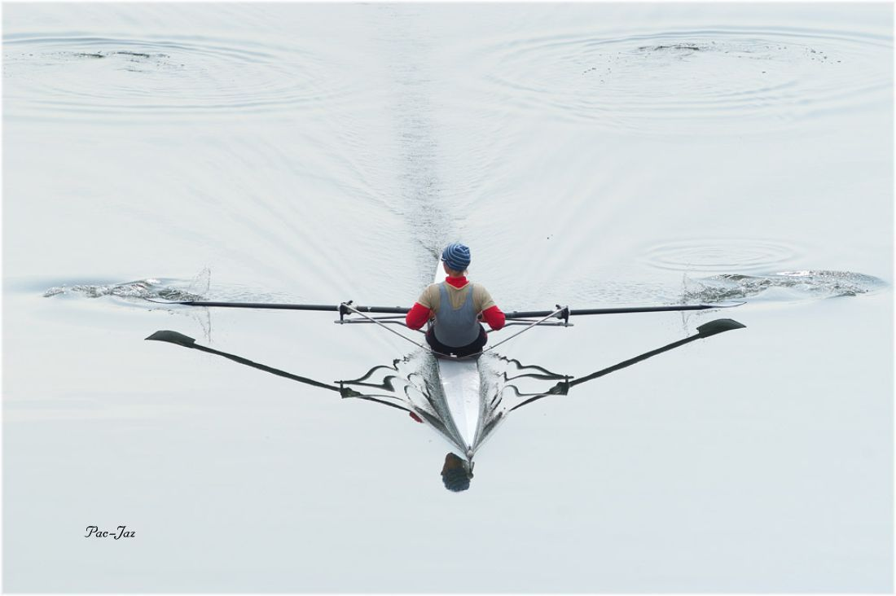
El ser humano que logra esa confianza en sí mismo sin entrar en formas de comportamientos negativos y siempre de manera ética

Slide 56
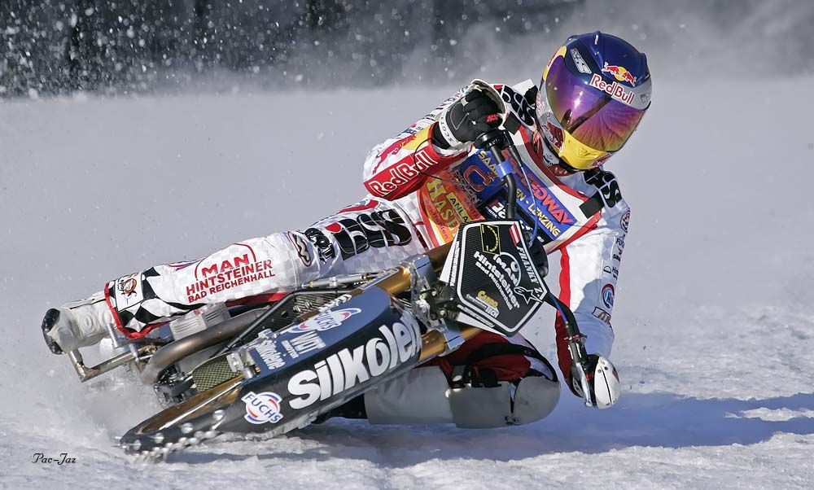

Slide 57
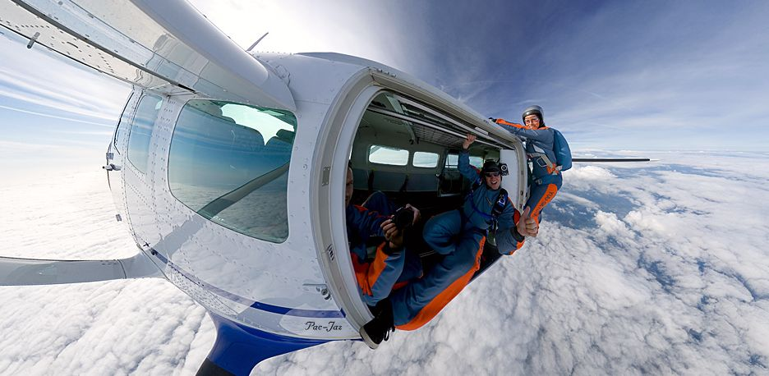

Slide 58
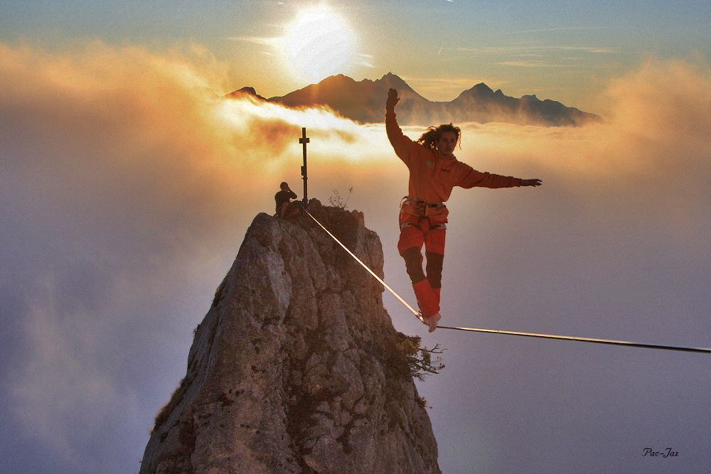

Slide 59
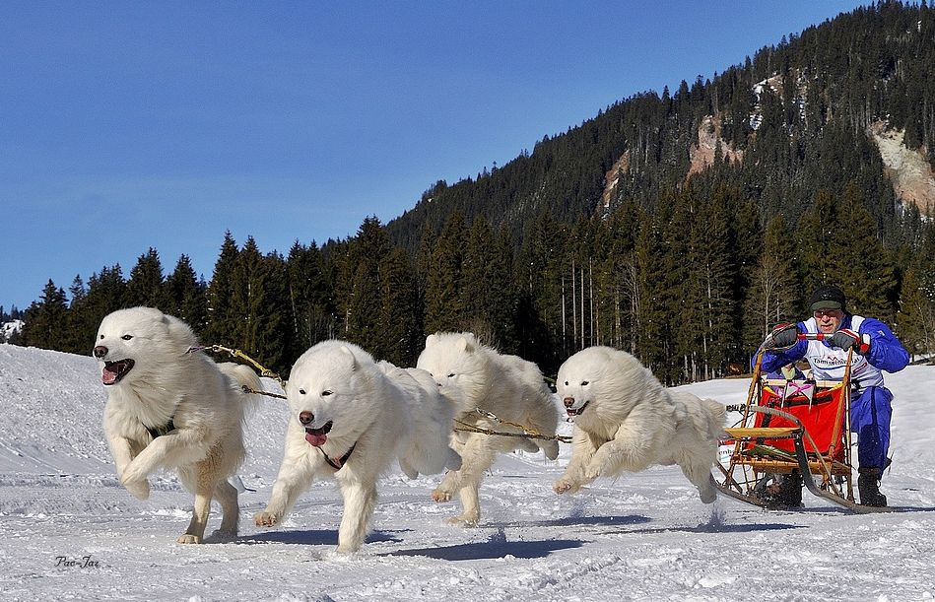
Se puede llevar una vida estable evitando el estréss y manteniendo una salud mental necesaria para ser una persona de bien y de éxito.

Slide 60
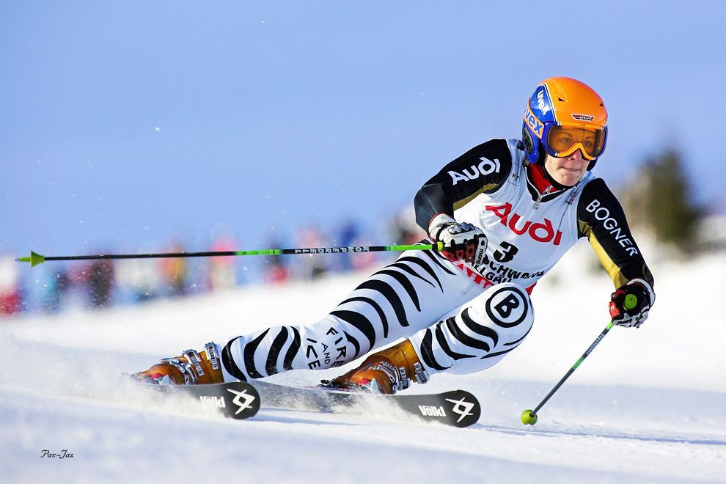

Slide 61


Slide 62
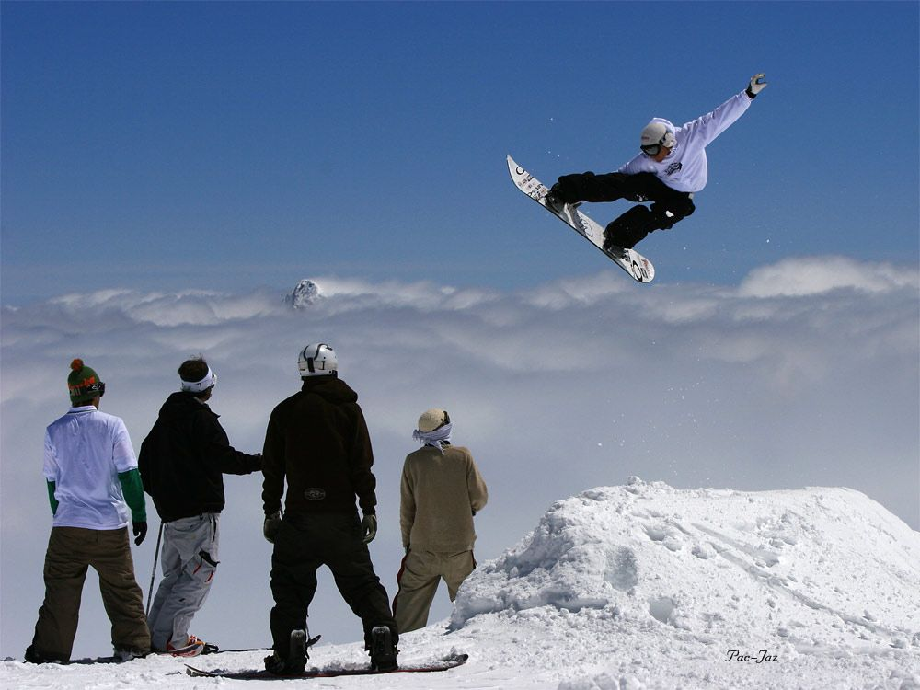
La autoestima es uno de los elementos que determinan nuestra forma de relacionarnos con las personas con la sociedad y con la vida.
- Pacolmo -

Slide 63



Slide 64


Slide 65
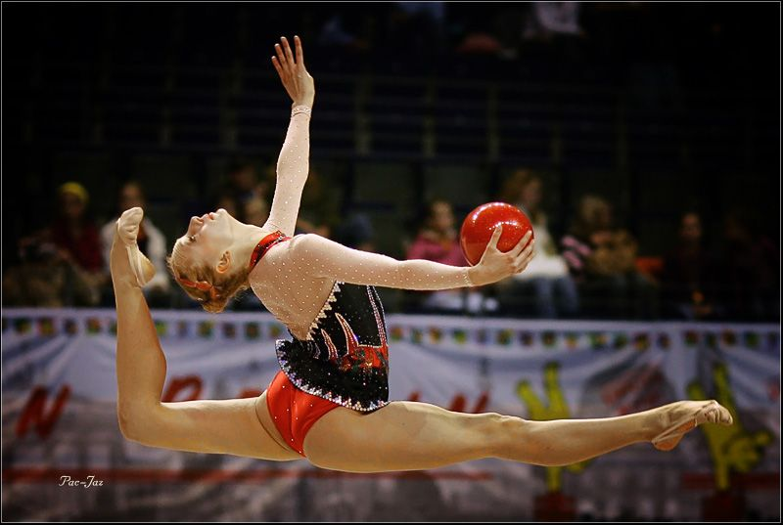
Francisco del Olmo -Jazmín

Slide 66



Accede a la sección que desees desde aquí:
Propia Creación
De la Red
Dedicatorias | Eróticos | Fechas Especiales
Graciosos | Historia y Arte | Lugares
Naturaleza y Ciencias | Política | Reflexión
Salud | Románticos | Religiosos
Dedicatorias | Eróticos | Fechas Especiales
Graciosos | Historia y Arte | Lugares
Naturaleza y Ciencias | Política | Reflexión
Salud | Románticos | Religiosos
Si deseas recibir pps periódicamente en tu correo electrónico subscríbete aquí:

